Slide 1

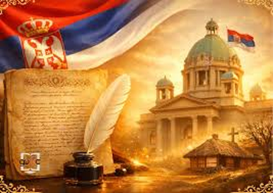
Национални дан књиге
Notes:
Национални дан књиге – 28. фебруар

Slide 2


Slide 3

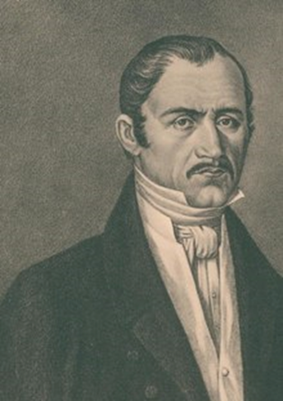
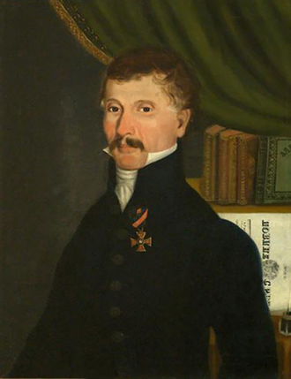
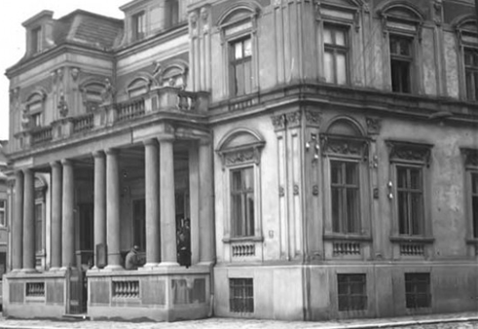
Народна библиотека Србије
Основана 28. 2. 1832.
налазила се у кући Глигорија Возаровића
основана на иницијативу Димитрија Давидовића
основана декретом кнеза Милоша Обреновића
за њену организацију и напредовање најзаслужнији су:
Ђура Даничић,
Јанко Шафарик,
Стојан Новаковић,
Јован Томић,
Милорад Панић Суреп
Глигорије Возаровић
Димитрије Давидовић
Notes:
Оснивање Народне бииблиотеке Србије

Slide 4
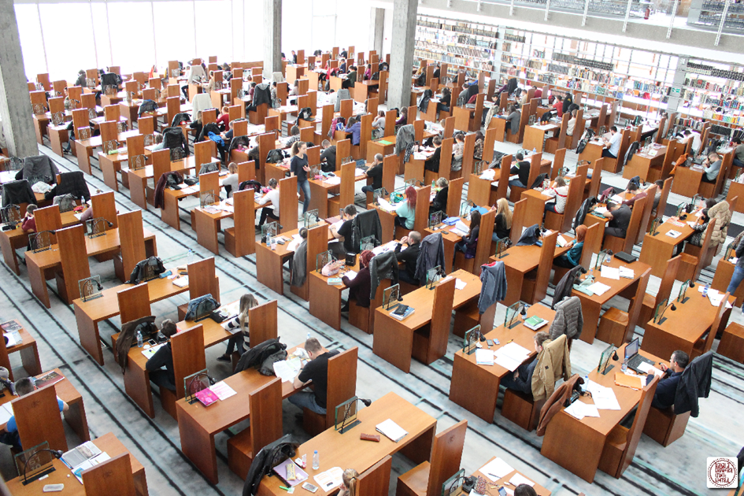
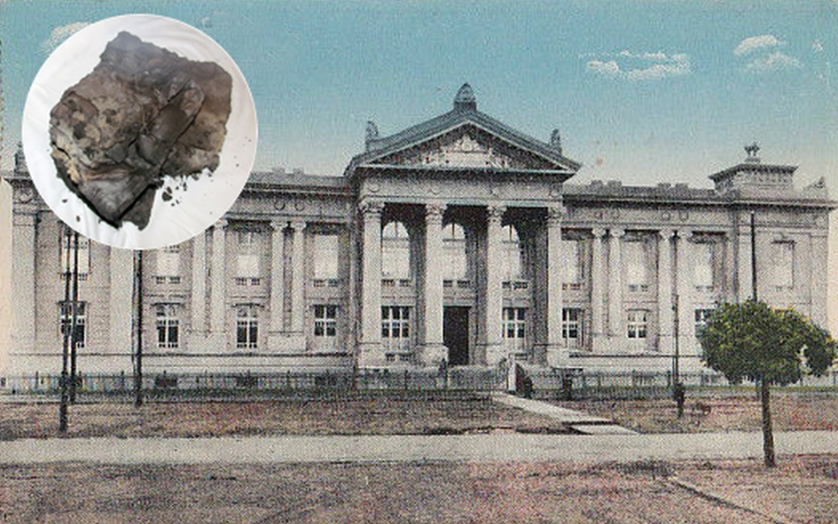
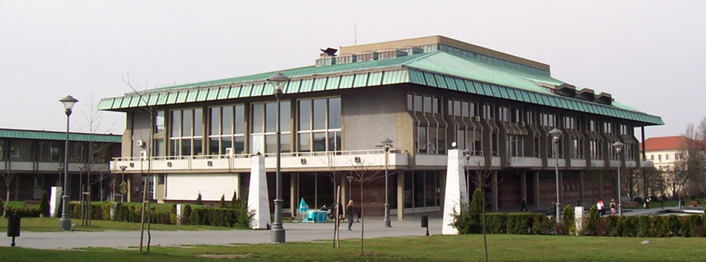
Notes:
Народна библиотека Србије

Slide 5


Slide 6
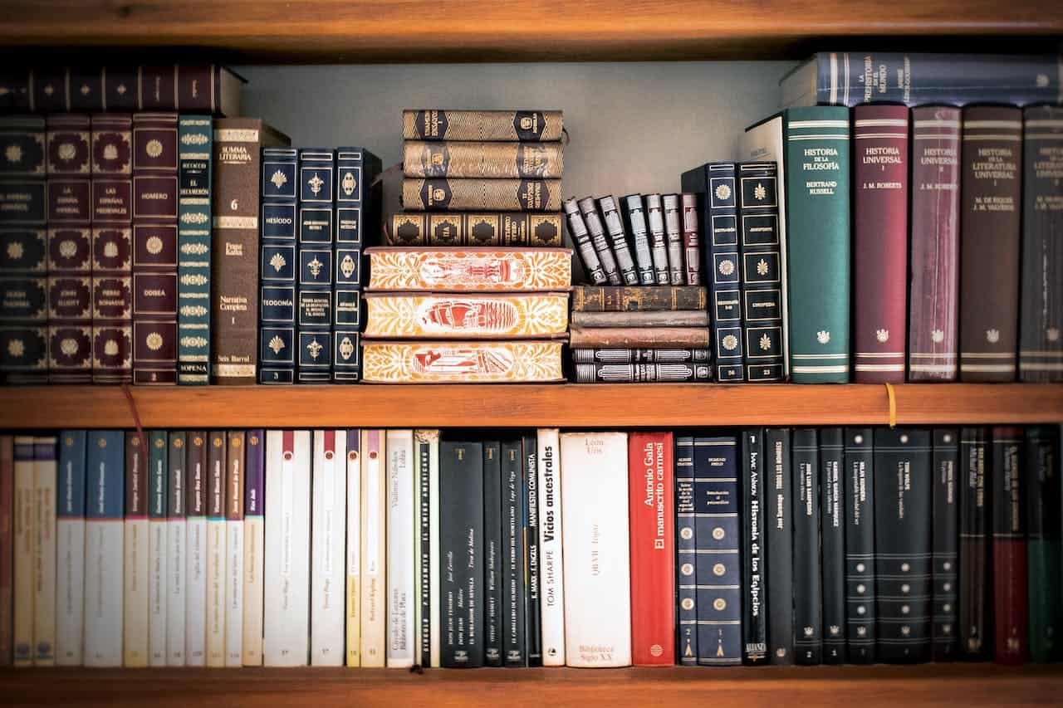
Кратка историја српске књиге и књижевности
Notes:
Кратка историја српске књиге и књижевности

Slide 7
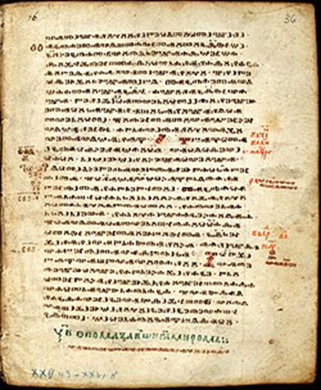
Најстарија сачувана рукописна књига на старословенском језику
Маријино јеванђеље (почетак XI века)
Notes:
Најстарија сачувана рукописна књига на старословенском језику

Slide 8
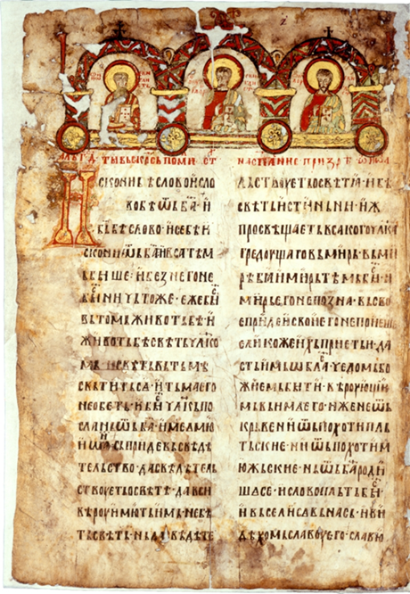
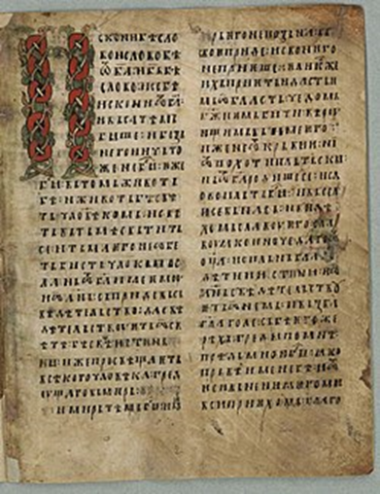
Најстарије рукописне књиге
Вуканово јеванђеље (крај XII века)
Мирослављево јеванђеље (XII век)
Notes:
Најстарије рукописне књиге

Slide 9
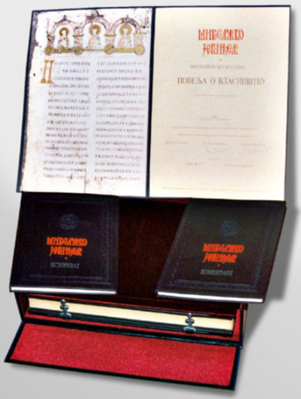
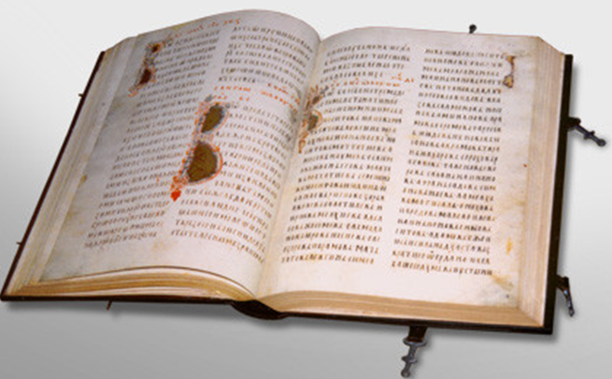
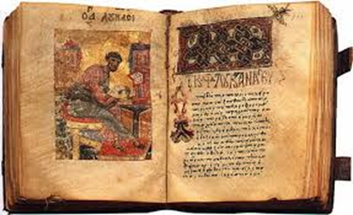
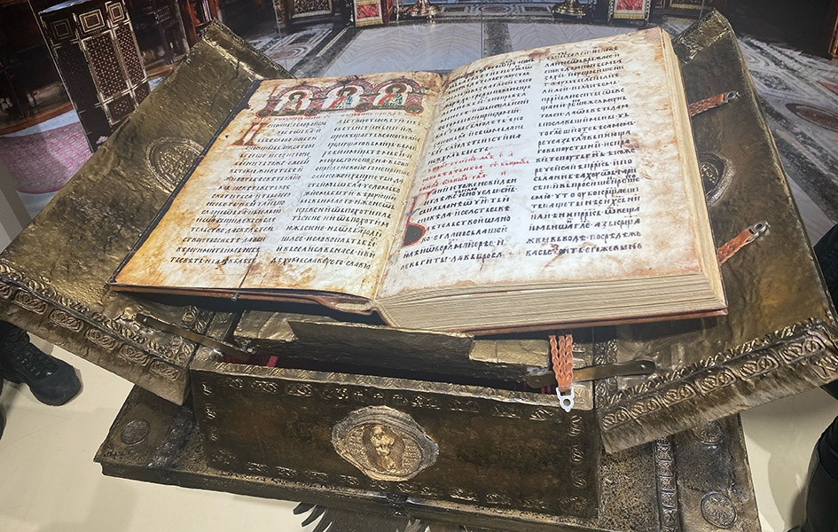
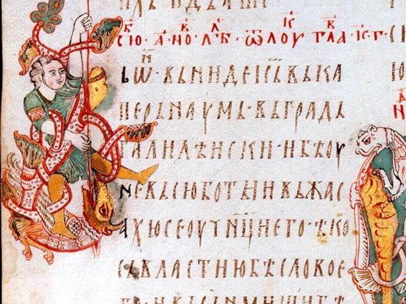
Најзначајнији ћирилични споменик српскословенске писмености
Мирослављево јеванђеље
Notes:
Мирослављево јеванђеље

Slide 10
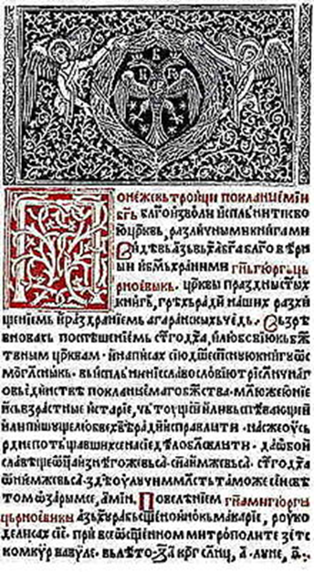
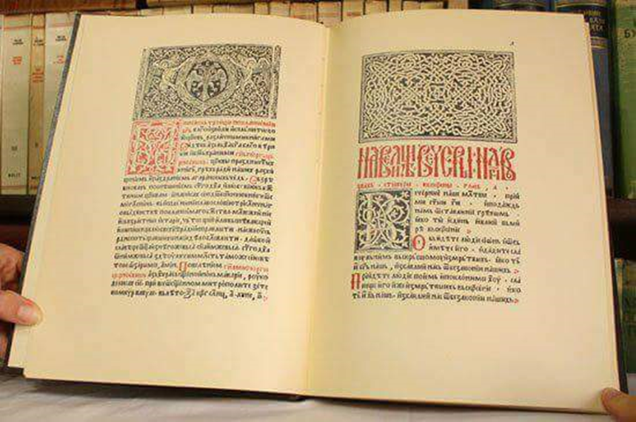
Прва српска штампана књига
Цетињски осмогласник (4. 1. 1494.)
Notes:
Прва српска штампана књига

Slide 11
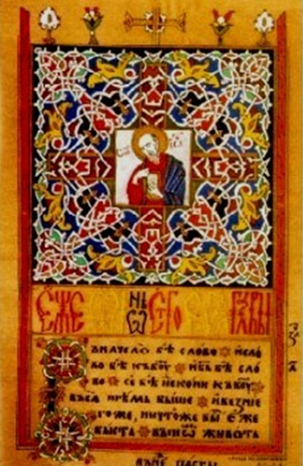
Прва штампана књига у Србији
Рујанско четворојеванђеље
монах Теодосије (1537.)
Једини примерак књиге, чуван у Народној библиотеци у Београду, изгорео је у пожари приликом бомбардовања Београда 1941. године.
Notes:
Прва штампана књига у Србији

Slide 12
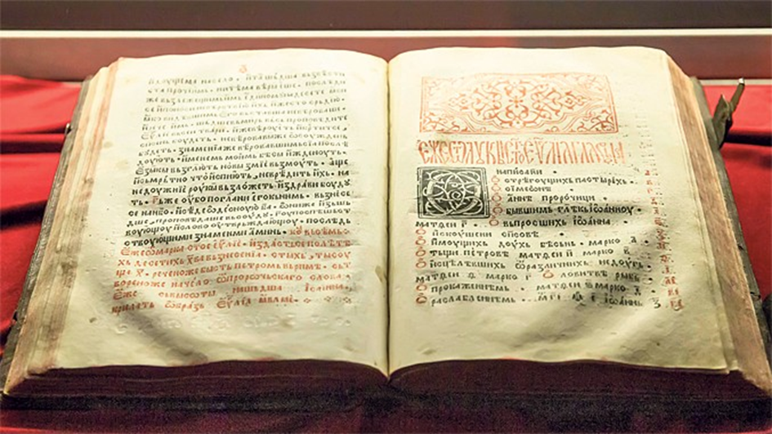
Прва књига штампана у Београду
Београдско четворојеванђеље (4. 8. 1552.)
Notes:
Прва књига штампана у Београду

Slide 13
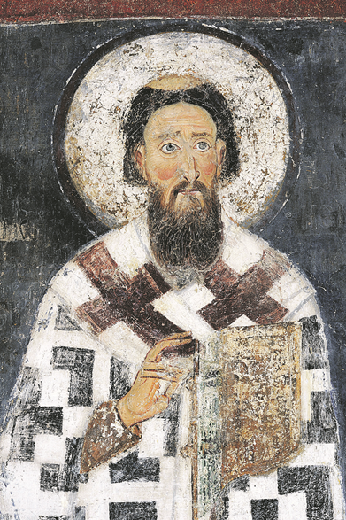
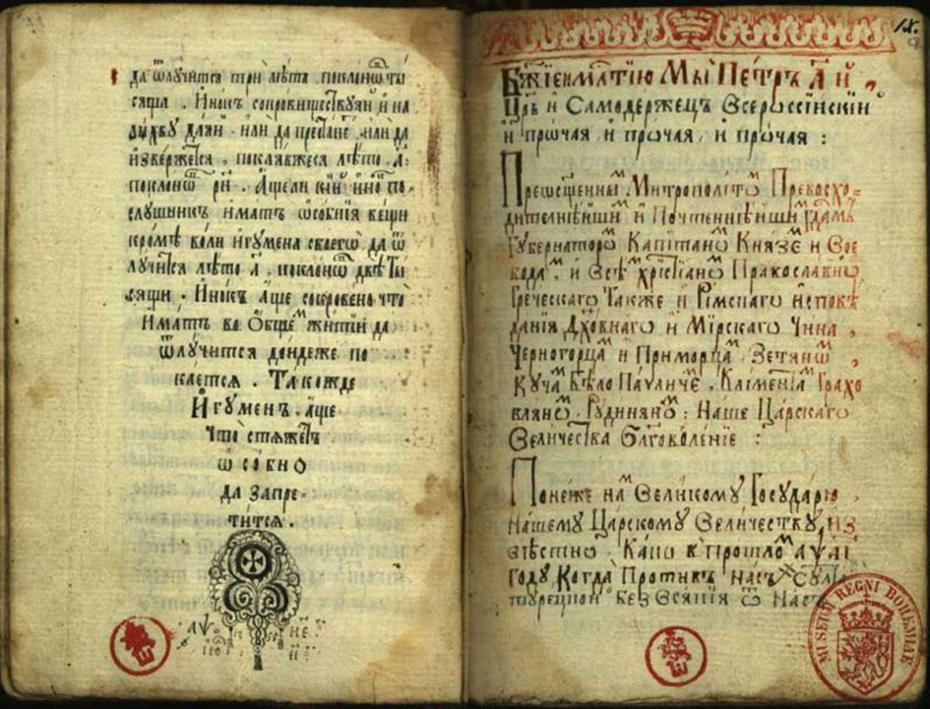
Први српски књижевник
Сава Немањић
Посланица игуману Спиридону – прво сачувано приватно писмо
Житије Светог Симеона – прво житије (1200 – 1205.)
Служба Светом Симеону – почетак српског песништва
Notes:
Први српски књижевник

Slide 14
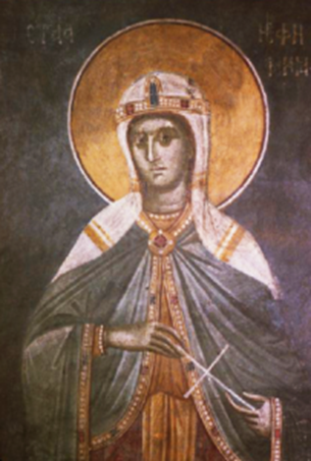
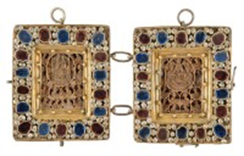
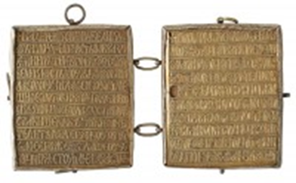
Прва српска песникиња
Јефимија (Јелена Мрњавчевић)
Похвала кнезу Лазару (1402.)
Notes:
Прва српска песникиња

Slide 15
Најстарија српска народна песма
Орао се вијаше над градом Смедеревом
„Орао се вијаше над градом Смедеревом.
Ниткоре не ћаше с њиме говорити,
него Јанко војвода говораше из тамнице:
„Молим ти се, орле, сиди мало ниже
да с тобоме проговору: Богом те брата јимају
пођи до смедеревске [господе] да с’ моле
славному деспоту да м’ отпусти из тамнице смедеревске;
и ако му Бог поможе и славни деспот пусти
из смедеревске тамнице, ја те ћу напитати
чрвене крвце туречке, белога тела витешкога.“
*Песму је записао италијански песник Рођери де Пачиенца 1497.
Notes:
Најстарија српска народна песма

Slide 16
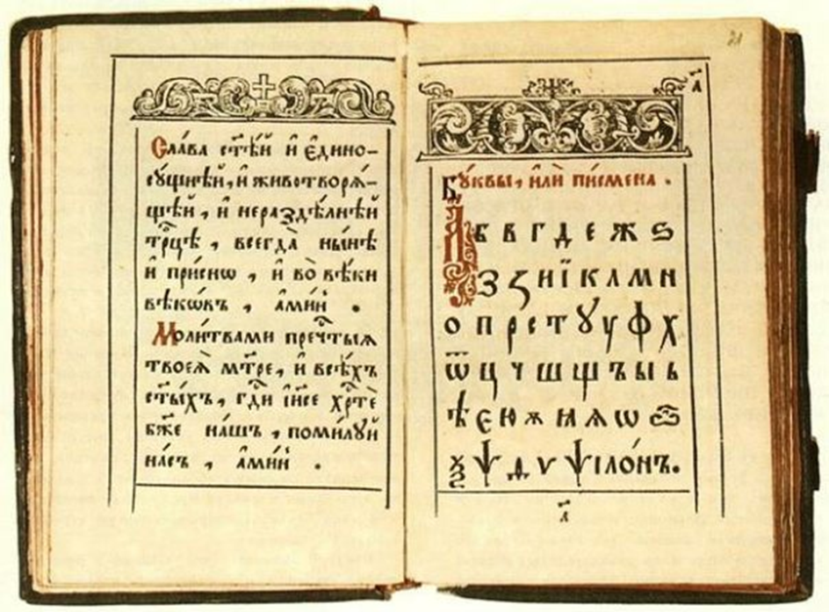
Најстарији српски буквар
Буквар инока Саве (XVI век)
штампан 20. 5. 1579.
Објављен 20. 5. 1579.
Notes:
Најстарији српски буквар

Slide 17
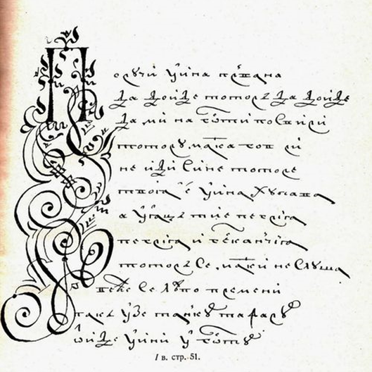

Најстарија збирка народних песама
Ерлангенски рукопис (настао око 1720.)
Издање Герхарда Геземана из 1835.
Notes:
Најстарија збирка народних песама

Slide 18
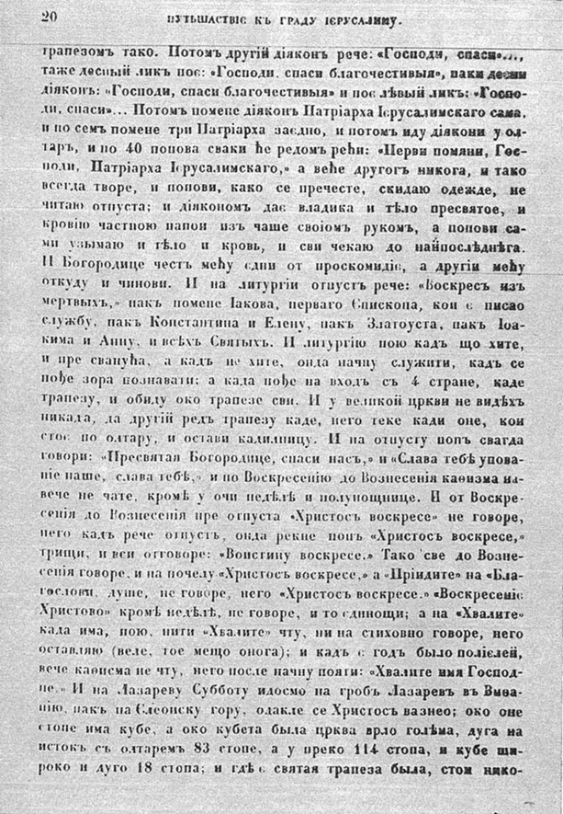
Први путопис у српској књижевности
Путешествије к граду Јерусалиму (1727.)
Јеротеј Рачанин
Notes:
Први путопис

Slide 19

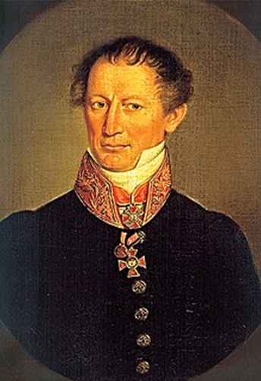
Први српски роман
Аристид и Наталија (1801.)
Атанасије Стојковић
Notes:
Први српски роман

Slide 20
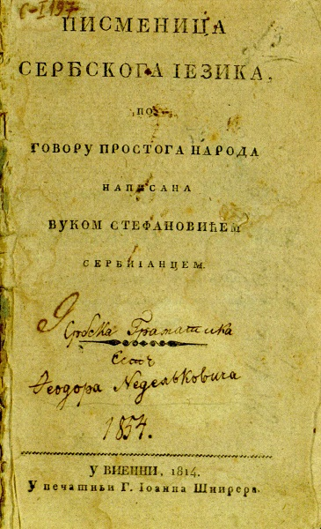
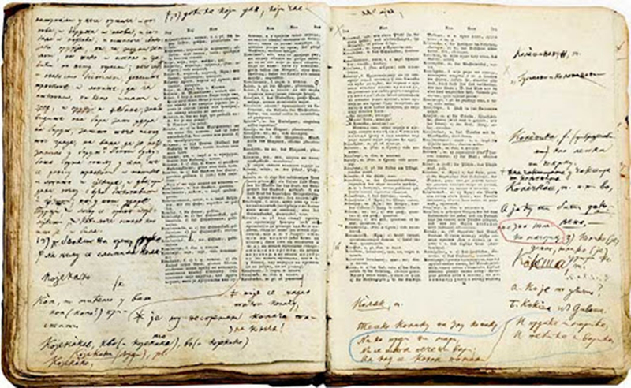
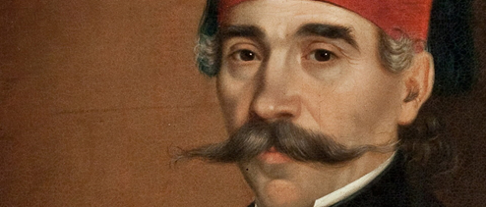
Прва српска граматика
Писменица сербскога језика
по говору простога народа написана (1814.)
Notes:
Прва српска граматика

Slide 21

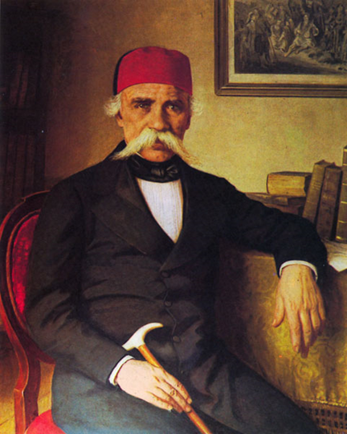
Прва збирка српских народних песама
Простонародна славеносербска песнарица
Notes:
Прва збирка српских народних песама коју је издао Србин

Slide 22

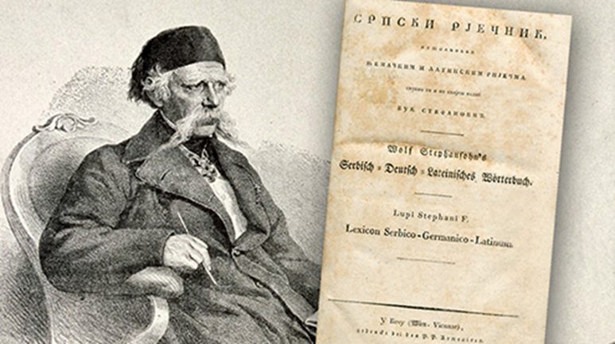
Први српски речник
Српски рјечник
истолкован њемачким и латинским ријечима (1818.)
Notes:
Први српски речник

Slide 23

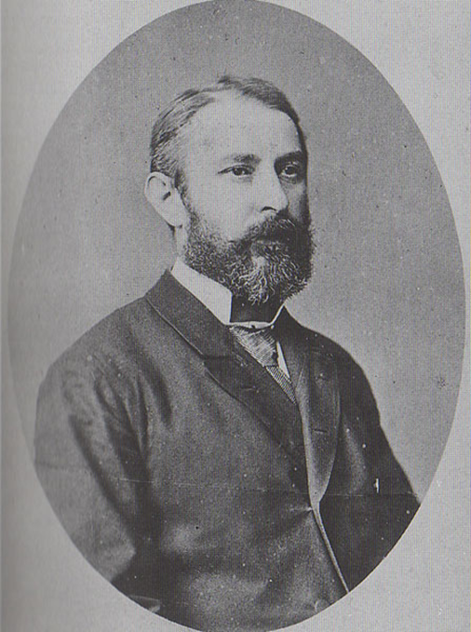
Прва збирка дечијих песама
Венац песама за српску децу (1872.)
приредио Стеван Поповић
Notes:
Прва збирка дечијих песама и прва збирка родољубиве поезије

Slide 24

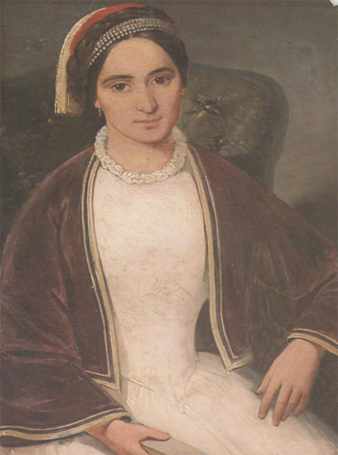
Прва српска књижевница
Милица Стојадиновић Српкиња
(1828 – 1878.)
Notes:
Прва српска књижевница

Slide 25

Прва српска оригинална драма
Смрт Уроша V
Стефан Стефановић
Први пут изведена 1825.
Први пут објављена 1840.
Notes:
Прва српска оригинална драма

Slide 26
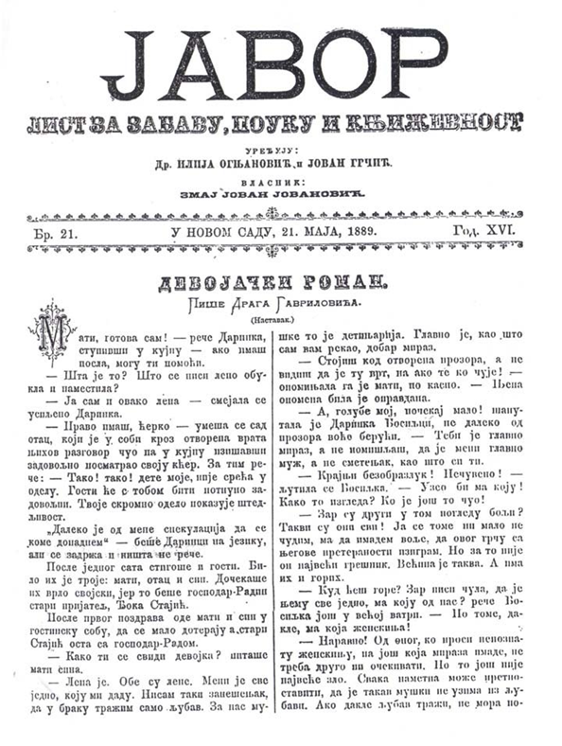
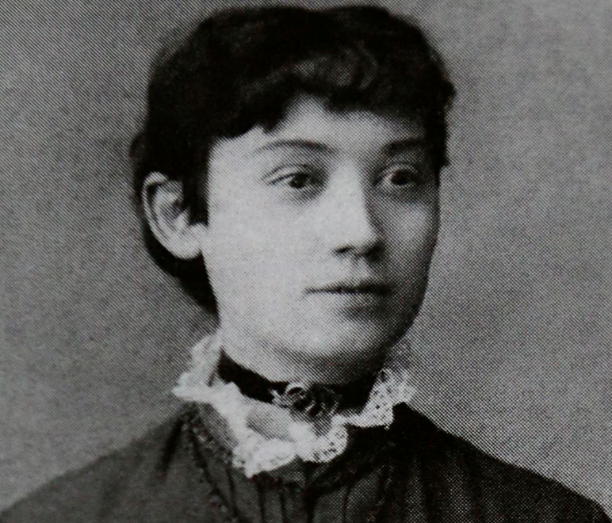
Прва жена романописац у српској књижевности
Драга Дејановић
(1854 – 1917.)
Девојачки роман (1889.)
Notes:
Прва жена романописац у српској књижевности

Slide 27
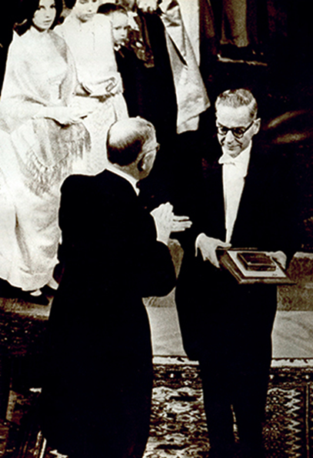
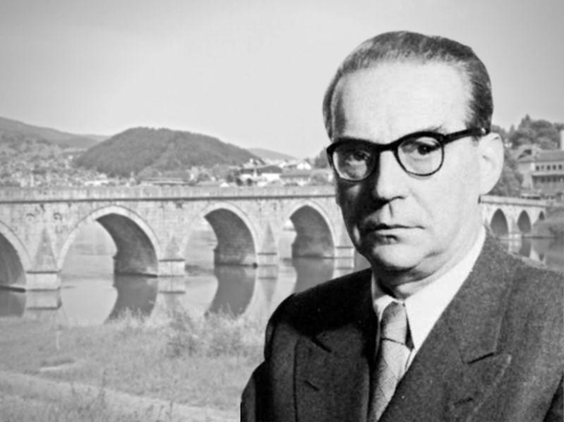

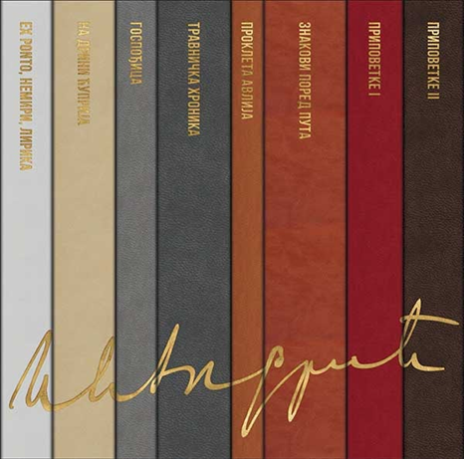
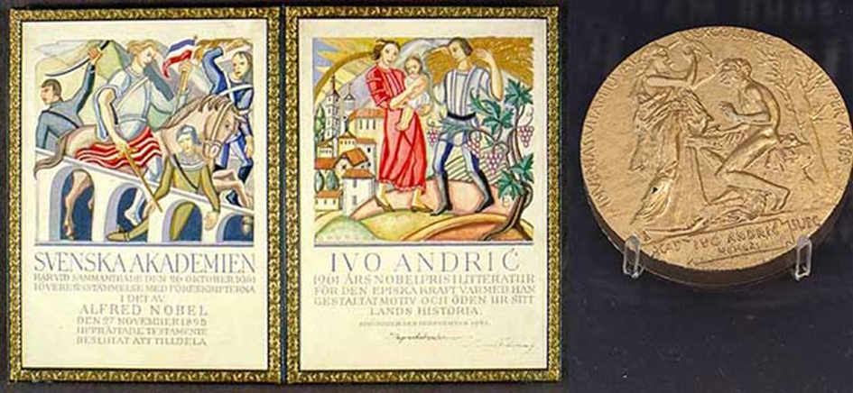
Добитник Нобелове награде за књижевност 1961.
Иво Андрић
(1892 – 1875.)
Notes:
Добитник Нобелове награде за књижевност 1961.

Slide 28

Зашто је читање важно?
Notes:
Дискусија са ученицима

Slide 29



Slide 30


Slide 31
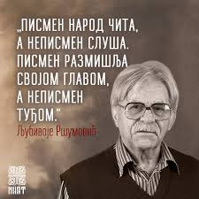


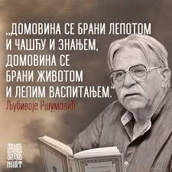


Slide 32


Slide 33
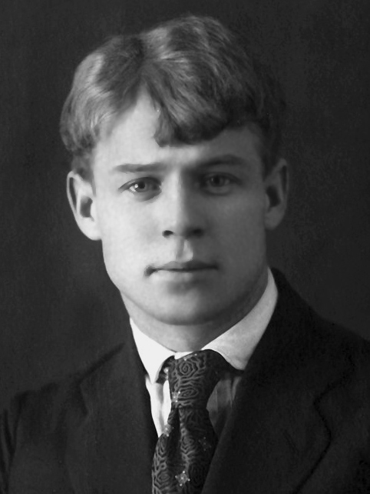
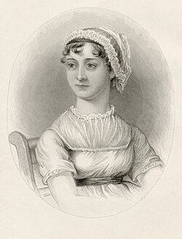
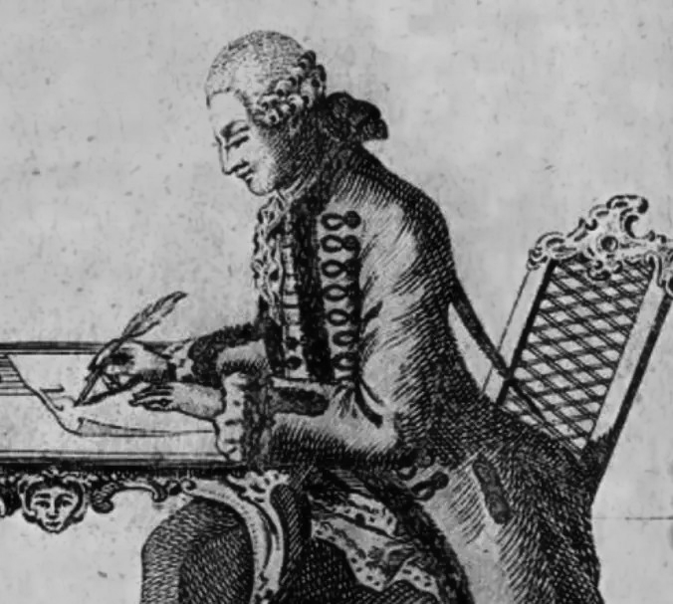
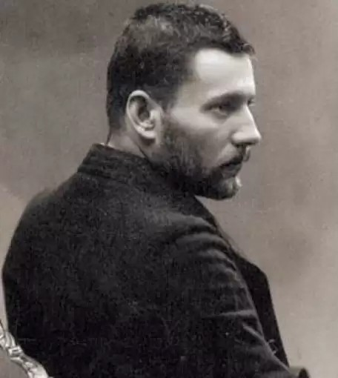
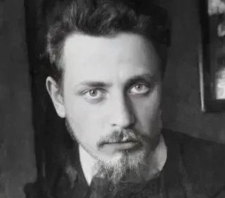
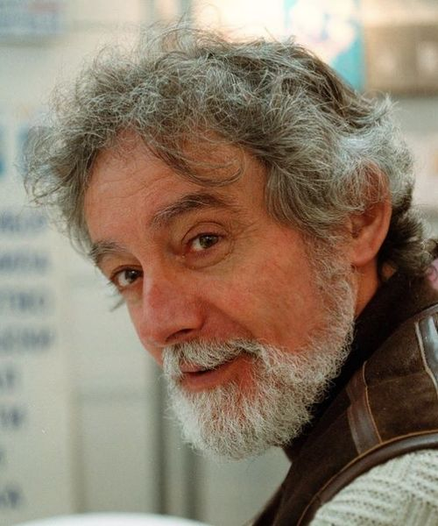
Notes:
Јесењин -130, Џејн Остин - 250, Орфелин – 300, Бора Станковић – 150, Рилке –150, Добрица Ерић – 90 година од рођења

Slide 34


Библиотека Музичке школе „Марко Тајчевић” Лазаревац
Хвала на пажњи!
Лидија Марић Јовановић

